Slide 1

Академия Бэкенда
Курс, посвященный разработке на Java
1-й семестр
Сергей Хватов | Ведущий разработчик

Slide 2




Давайте познакомимся!
Образование
Закончил бакалавриат в СПбПУ Петра Великого в 2021, а магистратуру в ИТМО в 2023. Аспирантуру в ИТМО бросил, толком и не начав, в 2026 году…
Карьера
Работаю Java/Kotlin разработчиком в Отделе Расчетных Технологий (ОРТ) с мая 2022. Имею более 6 лет опыта коммерческой разработки на Java.
Преподавание
Буду вести у вас семинары, а у некоторых – принимать ДЗ :)
Сергей Хватов
Ведущий разработчик, PRM

Slide 3


Формат занятий
Что нас с вами ждет в ближайшее время?
Каждую среду в 19:00
Онлайн-встречи в Толке (ссылочка у вас уже есть)
Будет как теория, так и практика, поэтому хорошо бы иметь ПК под рукой
1
Программа занятий
В этом семестре — только ванильная Java
Всеми любимый Spring начнется во 2-м семестре…
Начнем с базы в виде ООП и ФП и дойдем до многопоточности и сетевого взаимодействия
2
Проект и сопромат
Совместная разработка реального проекта - CLI-утилиты Market Pulse, который можно будет добавить в собственную копилку pet-проектов!
К каждому семинару будут сопроводительные материалы для углубления ваших познаний по теме занятия!
3

Slide 4



Как мы с вами будем общаться?
Что же делать, если у вас возникнут вопросы? А они обязательно возникнут…
На семинаре
В офлайне
Обратная связь!
Вопросы всегда можно писать в чат в Толке
Хотите что-то спросить или сказать голосом? Поднимите руку в Толке и дождитесь, когда слово передадут вам!
Группа в Telegram — анонсы, вопросы и опросы, розыгрыши и гивы, и полезные ссылки
Личные вопросы можно писать мне в ТГ: @skhvatov
Ваше мнение очень важно для нас!
После каждого семинара будет ссылочка на сбор ОС, и было бы замечательно, если бы вы поделились вашими впечатлениями!

Slide 5

Кратко, без спойлеров, про проект
Market Pulse
Давайте поможем Сереже (то есть мне) написать CLI-утилиту для отслеживания сигналов на бирже, чтобы он (то есть я) знал, когда же ему покупать, а когда продавать акции Илона Макса!?
Native Java
Real Time Programming
Реальный продукт
Проект в копилку
Познакомимся с основными функциональными возможностями языка, углубим свои познания, а также поработаем со стандартной и множеством других библиотек!
Уникальная возможность посмотреть на процесс разработки в реальном времени!
Не просто еще один образовательный проект, где ООП рассматривается на примерах кошечек и собачек, а жесткий и безжалостный финтех!
Над проектом мы будем работать совместно, а это значит, что вы будете в полном праве добавить его к себе в копилку завершенных pet-проектов!
О функциональных возможностях и душераздирающей истории Сережи можно узнать в файлах проекта…

Slide 6

А как попасть на собеседование?

Slide 7
ООП
Зло, добро или нечто посередине?

Slide 8



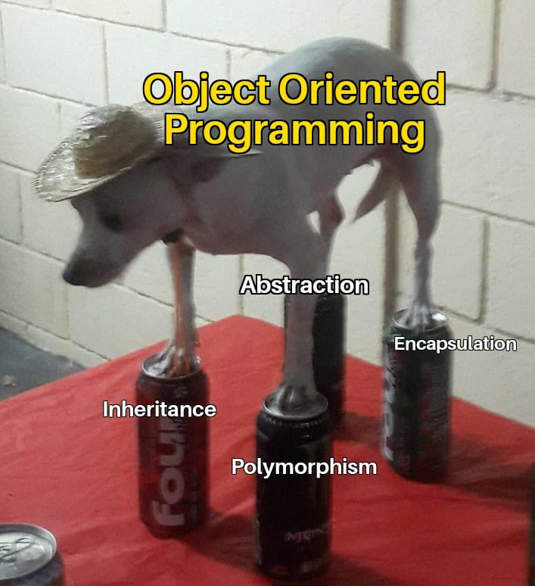


Что такое ООП?
И с чем его едят?
Инкапсуляция
Наследование
Это сокрытие деталей реализации и данных от внешнего пользователя для безопасности и простоты как разработки, так и использования.
Это возможность переиспользования готового кода и построения иерархий от общего к частному.
ООП – это парадигма, в центре которой стоят объекты, объединяющие состояние (данные) и поведение (методы, работающие с этими данными).
Полиморфизм
Это возможность работы с разными типами данных через единый общий интерфейс.

Slide 9




t
Что такое ООП с точки зрения Алана Кея?
Все – объект!
Алан Кей, разработчик языка SmallTalk, рассматривал объекты не как структуры данных, а как живые клетки, которые общаются между собой, передавая сообщения.
Главная идея — изоляция внутренней структуры для масштабируемости.
Коммуникация – только через сообщения
Late Binding
Изоляция внутреннего состояния
На сколько сильно это отличается от современного ООП?

Slide 10

Подробнее про принципы

Slide 11

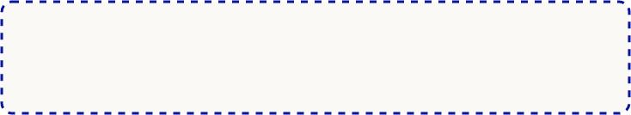
Инкапсуляция
Пример из языка Си (где нет классов)
Инкапсуляция шире, чем ООП. Системные вызовы ОС скрывают реализацию за единым интерфейсом.
Основная суть – проектирование через контракты. Объект строго разделяет то, что он делает, от того, как именно он это делает внутри.
int open(const char *pathname, int flags);
Геттеры и сеттеры, открывающие прямой доступ к полям, часто нарушают этот принцип, обнажая структуру данных.
Linux
FS: ext4 / tmpfs
Реализация ядра Linux
macOS
FS: APFS
Реализация ядра Darwin
Windows
FS: NTFS
Слой трансляции POSIX
Хорошая инкапсуляция означает, что объект сам отвечает за корректность своего состояния – так называемая защита инвариантов.
// Работает одинаково на любой системе:
int fd = open("file.txt", O_RDONLY);

Slide 12
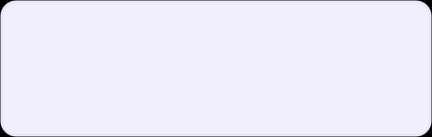
Наследование
Instrument
ticker, name, getDescription()
Наследование устанавливает отношение «является» (IS-A) и позволяет повторно использовать код.
Также используется для построения иерархий типов, что вкупе с полиморфизмом позволяет писать максимально переиспользуемый и расширяемый код.
Базовый класс описывает общее состояние и поведение, в то время как наследники реализуют специфичную логику.
Stock
sector
Наследует ticker, name и поведение
Bond
coupon
Наследует ticker, name и поведение
Etf
index
Наследует ticker, name и поведение
Пример иерархии классов, с которой нам с вами придется столкнуться

Slide 13
Когда оно ломается?
Instrument
ticker, name, getDescription()
добавили новый абстрактный метод getDividends()
Чем сложнее иерархия, тем больнее и опаснее может быть внесение изменений в ее корень.
Связь с Interface Segregation Principle (ISP) из SOLID*: если подкласс вынужден наследовать методы, которые ему не нужны (или для которых он не может дать осмысленную реализацию), — это верный сигнал, что иерархия спроектирована неверно.
Stock
sector
Наследует ticker, name и поведение
нужно реализовать метод getDividends()
Bond
coupon
Наследует ticker, name и поведение
нужно реализовать метод getDividends()
Etf
index
Наследует ticker, name и поведение
нужно реализовать метод getDividends()
(*) про SOLID, мы с вами поговорим на следующих семинарах!
А что делать, если у какого-то из инструментов нет дивидендов?

Slide 14
Есть альтернатива наследованию!
Агрегация
Композиция
Объект ссылается на другой, но тот живёт независимо. Одна и та же акция может быть в десятках котировок. Удаление котировки не затрагивает саму акцию.
Более сильная форма владения, «часть-целое». Позиция портфеля живёт только внутри него. Удаление портфеля удаляет и все его позиции.
Часто проблемы наследования снимаются простым объединением объектов, а не выстраиванием иерархии.
Правило большого пальца:
Предпочитать композицию наследованию. Наследоваться стоит использовать только тогда, когда отношение IS-A действительно есть, а иерархия остаётся простой.
// Код агрегации в Java
public class Quote {
private final Stock stock;
private final BigDecimal price;
}
// Код композиции в Java
public class Portfolio {
static class Position { ... }
Position[] positions = new ...
}

Slide 15
Полиморфизм
Полиморфизм подтипов (subtype, runtime)
Способность работать с объектами разных типов через единый общий интерфейс
// Вызов метода подкласса в Java
void example() {
  List<Instrument> list = List.of(
  new Stock(),
  new Bond(),
  new Etf()
  );
  for (Instrument instr : list) {
  instr.getDescription(); // конкретный подкласс
  }
}
Полиморфизм подтипов:
Переопределение методов в подклассах. Код вызывает нужную реализацию в зависимости от конкретного типа объекта. Решение принимается в runtime на основе фактического типа.
Перегрузка:
Несколько методов с одним именем, но разными сигнатурами параметров. Конкретный метод для вызова определяется компилятором в compile-time по типам аргументов.
Перегрузка (overloading, compile-time)
// Статический полиморфизм в Java
int add(int a, int b) {
return a + b;
}
double add(double a, double b) {
return a + b;
}
String add(String a, String b) {
return a + b;
}
Есть и другие виды полиморфизма, но о них – на следующих семинарах.

Slide 16
Как принципы работают вместе?

Slide 17
Полиморфизм подтипов невозможен без наследования
Как принципы дополняют друг друга?
Полиморфизм подтипов построен на иерархии типов. Без наследования (или реализации общего интерфейса) нет общего типа, через который можно единообразно обращаться к разным объектам.
1
Наследование без полиморфизма почти бессмысленно
Без полиморфизма наследование сводится к простому копированию полей и методов от родителя. Переиспользование кода полезно, но без возможности переопределять поведение наследование теряет силу.
2
Фундамент в виде инкапсуляции
Без сокрытия реализации внутреннее состояние торчит наружу и любой может его испортить. Тогда ни наследование, ни полиморфизм не спасают - иерархия строится поверх объектов, которым нельзя доверять.
3

Slide 18
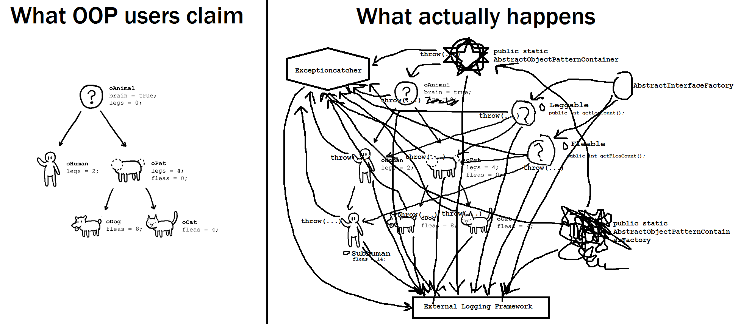
OOP
(Overengineered Oriented Programming)
Чтобы ООП не превратилось в тыкву:
Используйте паттерны и принципы*! Они – результат десятков лет страданий других разработчиков!
Не забывайте, что ООП – не серебряная пуля! Разработчики современных ЯП это уже давно поняли, поэтому большинство из них – мультипарадигмальные!
(*) про паттерны и другие принципы, типа SOLID, мы с вами поговорим на следующих семинарах!

Slide 19
Java Process Memory Model
Не путать с JMM из многопоточности!

Slide 20

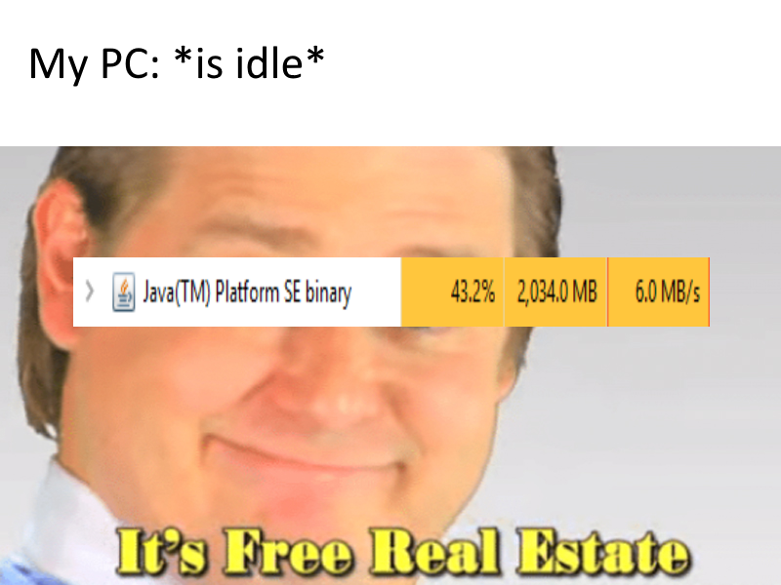
Из чего состоит память процесса JVM?
Объекты и массивы
Heap
Стек вызовов, каждый привязан к своему потоку; является частью non-heap
Stack
Служебные данные, код и метаданные
Non-heap
(*) Heap и Non-heap (или, как его еще называют, off-heap) существуют отдельно друг от друга, но в рамках памяти, выделенной под java-процесс.

Slide 21
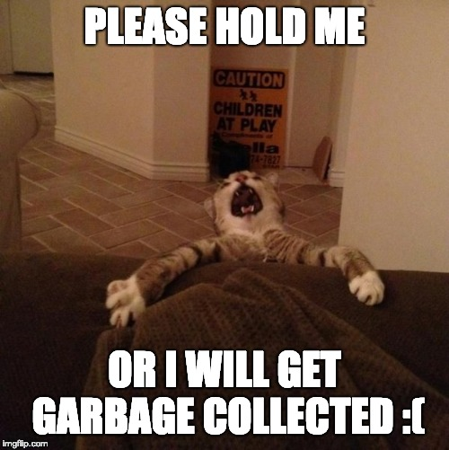

Особенности кучи
Weak Generational Hypothesis
Heap – место, где рождаются и умирают объекты…
Все объекты и массивы приложения создаются и размещаются здесь
Находится под прямым управлением GC
Размер задается через флаги -Xms и -Xmx
Большинство объектов живут недолго и удаляются во время быстрых сборок мусора
Пережившие несколько сборок объекты постепенно переходят в долгоживущую область
Структура поколений
Garbage Collection
Про это – дальше :)
Young Generation – состоит из Eden, Survivor 0 и Survivor 1
Old Generation

Slide 22
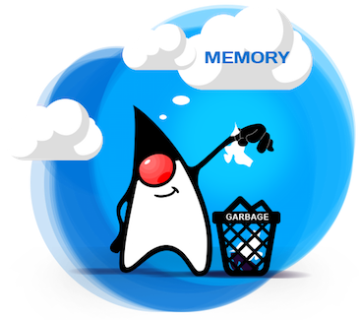
Алгоритм работы GC
Java Garbage Collector (GC)
Mark: сканирование от корней (gc roots) для определения живых объектов.
Sweep & Compact: удаление мертвых объектов и уплотнение оставшихся для устранения фрагментации кучи.
1
Stop-The-World Problem
Сборка мусора расходует ресурсы CPU и требует периодических пауз для безопасного изменения адресов объектов в памяти. Невозможно одновременно оптимизировать минимальное время пауз, максимальную пропускную способность и потребление памяти.
2
HotSpot JVM GC
Serial, Parallel, G1, ZGC / Shenandoah, Epsilon GC.
У каждого GC – есть свои достоинства и недостатки, и своя собственная область применения.
3

Slide 23
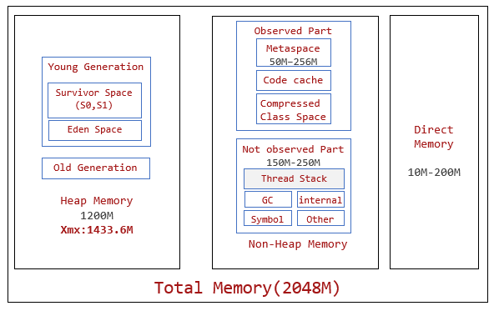
Observable Non-Heap
Все остальное, что не попало в Heap
Heap – бесценен, для всего остального есть Non-Heap…
Metaspace: метаданные классов, байт-код, статические поля и тд.
Code Cache: область для хранения машинного кода, скомпилированного JIT.
Помимо Metaspace и Code Cache, в Non-heap содержится много другой вспомогательной информации – стеки потоков*, данные, необходимые для работы GC и так далее…
Direct Memory Buffers
Опасность Non-Heap
Главная опасность Non-Heap – забыть или не знать о его существовании. Особенно опасно это становится, если вы работаете в окружениях с ограниченной оперативной памятью, к примеру – K8S.
В Java память можно выделять не только в куче с помощью оператора new, но и в напрямую в ОС с помощью Direct Memory Buffers. Подробнее об этом на семинарах про NIO.
(*) про внутреннее устройства стеков потоков мы с вами поговорим на семинарах про многопоточность!

Slide 24



Из чего же складывается вес объекта?
Данные объекта (полезная нагрузка) – примитивы и ссылки на другие объекты
Поля
Вспомогательная информация, необходимая для работы JVM
Заголовок объекта
Остаточное кол-во байт, необходимое для кратности размера объекта 8 байтам
Выравнивание

Slide 25
Что весит больше?
int[10][1000] vs int[1000][10]
Давайте узнаем это с помощью Java Object Layout (JOL)!

Slide 26

Оставьте, пожалуйста, обратную связь!
Обратная связь позволяет нам самосовершенствоваться и делать курс лучше!

Slide 27
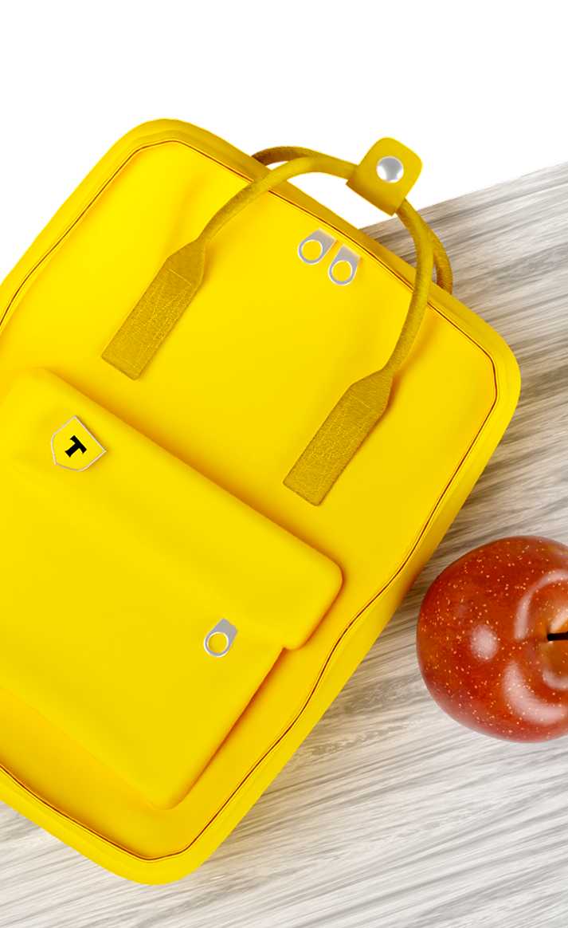
Спасибо
за внимание!

